Slide 1
DFS的基本性质
时域周期卷积定理：
频域周期卷积定理：
时域的周期卷积对应频域的乘积；
时域的乘积对应频域的周期卷积。

Slide 2
DFS的基本性质
Parseval定理：
时域周期序列的能量等于频域周期序列的能量

Slide 3

周期为N的任意序列
非周期任意序列

Slide 4
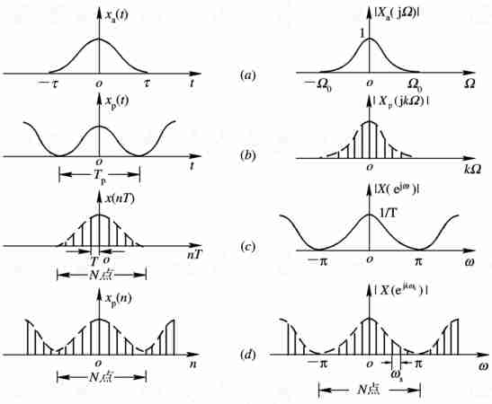
DTFT频域采样

Slide 5
DTFT的频域抽样
可否利用其样点序列表达X(e^{jΩ})?
是周期为N的序列

Slide 6
结论：
当序列长度不超过N时,周期化后的序列和原序列一个周期内的值相同
当序列长度超过N时，周期化后的序列会出现混叠(aliasing)。

Slide 8
时域抽样和频域抽样
CTFT
DTFT
IDTFT
IDFS
x(t)在时域的离散化导致对应的频谱函数X(jω)的周期化.
X(e^{jΩ})在频域的离散化导致对应的时域序列x[k]的周期化.
时域抽样定理和频域抽样定理为利用数字化方式处理信号奠定了理论基础。

Slide 9
3.3有限长序列离散傅里叶变换（DFT）

Slide 10
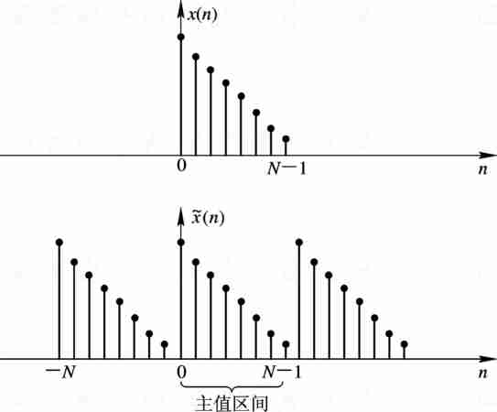

3.3有限长序列离散傅里叶变换（DFT）
有限长序列和周期序列的关系

Slide 11
DFT的定义
DFS
DFT

Slide 12
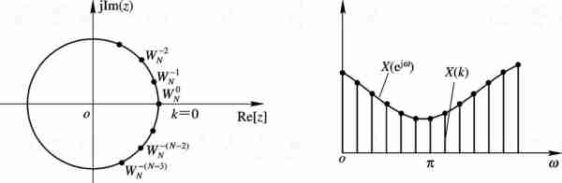
DFT与序列傅里叶变换、Z变换的关系

